Slide 1
Электробезопасность и действие электрического тока на организм человека.
Выполнил: Косенко А.А.

Slide 2
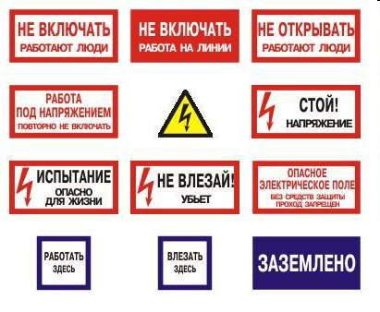
Электробезопасность
Электробезопасность - это система организационных и технических мероприятий и средств, обеспечивающих защиту людей от вредного и опасного воздействия электрического тока, электрической дуги, электромагнитного поля и статического электричества.

Slide 3
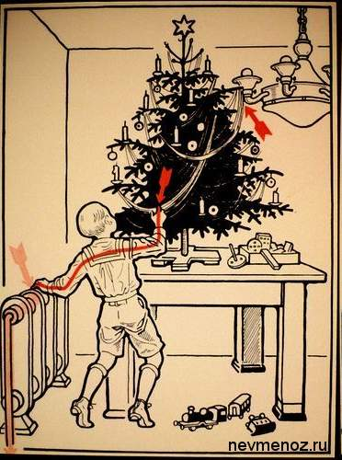
Типы воздействия электрического тока
Характер поражения электрическим током и его последствия зависят от значения и рода тока, пути его прохождения, длительности воздействия, индивидуальных физиологических особенностей человека и его состояния в момент поражения.
Биологическое
Термическое
Электролитическое
Различают следующие типы воздействия:

Slide 5
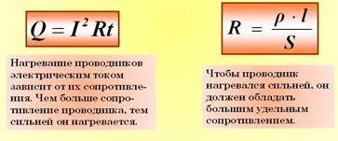

Slide 6
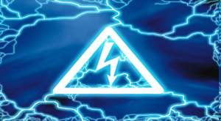

Slide 7
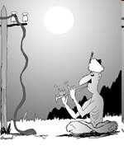
Виды поражения электрическим током
Ожоги
Металлизация кожи
Электрические знаки
Электроофтальмия
Электрические удары
Механические повреждения

Slide 8
Электрические ожоги
Электрический ожог может казаться не слишком серьезным или вообще не оставить следов на коже, но он может вызывать повреждения в тканях, расположенных глубоко под кожей. Прохождение через тело сильного электрического тока может привести к нарушению работы внутренних органов, например, к нарушению сердечного ритма или остановке сердца.

Slide 9
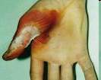
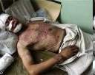

Slide 10
Металлизация кожи
Металлизация кожи — проникновение в ее верхние слои мельчайших частиц металла, расплавившегося под действием электрической дуги. Это происходит, в основном, при коротких замыканиях, при отключении разъединителей и рубильников под нагрузкой и т.п. Поврежденный участок кожи имеет шероховатую, жесткую поверхность. По цвету пораженный участок напоминает обычно цвет металла, частици которого проникают в кожный покров. Пострадавший при этом испытывает напряжение кожи от присутствия в ней инородного тела, а также болевые ощущения от ожога за счет тепла занесенного в кожу металла (расплавление частицы металла имеют достаточно высокую температуру — несколько сот °С).
Металлизация кожи наблюдается примерно у 10% пострадавших. В большинстве случаев одновременно с металлизацией кожи происходит жег электрической дугой, который почти всегда вызывает более тяжелые поражения.

Slide 11
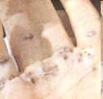

Slide 12
Электрические знаки
Электрические знаки на теле человека возникают в результате химического или теплового (до 110—115° С), а также совместного химического и теплового воздействия электрического тока. Обычно резко очерченные знаки серого или бледно-желтого цвета имеют круглую или овальную форму. Встречаются также знаки в виде линий и мелкоточечной татуировки. Иногда форма знака соответствует форме токоведущей части, которой коснулся пострадавший. Пораженный участок кожи затвердевает, происходит омертвение верхнего слоя кожи.
Как правило, электрические знаки безболезненны и лечение их заканчивается благополучно: с течением времени верхний слой кожи сходит и пораженное место приобретает первоначальный цвет, эластичность и чувствительность.
Электрические знаки встречаются довольно часто: они возникают примерно у пятой части пострадавших от электрического тока.

Slide 13
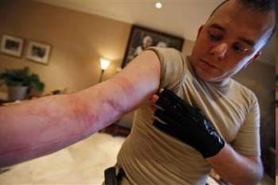
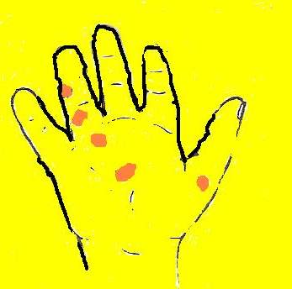
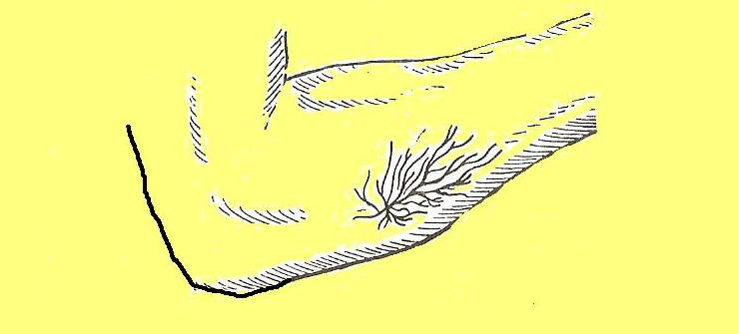

Slide 14
Электроофтальмия
Электроофтальмия. При возникновении электрической дуги, которая является источником интенсивного излучения ультрафиолетовых лучей, в результате облучения глаз через некоторое время (2—6 ч) наступает воспаление наружных оболочек глаз. Такое заболевание носит название электроофтальмии. В тяжелых случаях поражения глаз, вызванных воздействием мощного потока ультрафиолетовых лучей, лечение глаз может оказаться сложным и длительным.

Slide 16
Электрический удар
Электрический удар, как это уже определено выше, — возбуждение живых тканей человека, вызванное протекающим через него электрическим током и сопровождающееся непроизвольными судорожными сокращениями мышц.

Slide 17
Механические повреждения
Механические повреждения являются следствием резких непроизвольных судорожных сокращений мышц под действием тока, проходящего через тело человека. В результате могут произойти разрывы кожи, кровеносных сосудов и нервной ткани, вывихи суставов, а также переломы костей. Разумеется, что в число этих повреждений не входят аналогичные травмы, обусловленные падением человека с высоты, ушибами о предметы и подобные им случаи, которые могут произойти также при поражении током.

Slide 18
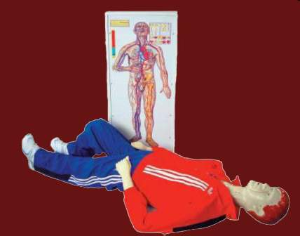
По воздействию токи бывают:
Ощутимые
Неотпускающие
Фибриляционные

Slide 19
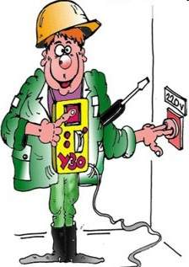
Ощутимые токи
Ощутимые токи – это токи вызывающие при прохождении через организм ощутимые раздражения. Человек начинает ощущать воздействие переменного тока (50 Гц) при значениях от 0,5 до 1,5 мА и постоянного от 5 до 7 мА. В этих пределах значений наблюдается легкое дрожание пальцев, покалывание, нагревание кожи (пост. ток).

Slide 20
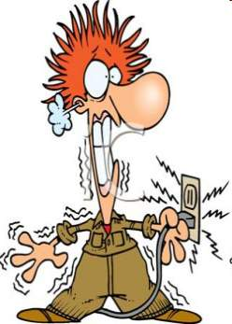
Неотпускающие токи
Неотпускающие токи вызывают судорожное сокращение мышц. Наименьшее значение тока, при котором человек не сможет самостоятельно оторвать руки от токоведущих частей, называется пороговым неотпускающим током. Для переменного тока это значение лежит в пределах от 10 до 15 мА, для постоянного тока – от 50 до 80 мА

Slide 21
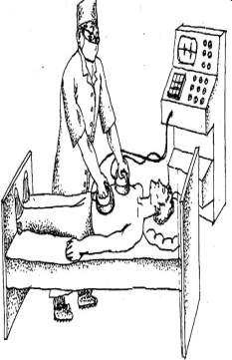
Фибрилляционные токи
Фибрилляционные токи вызывают фибрилляцию сердца – трепетание или аритмичное сокращение и расслабление сердечной мышцы. В результате фибрилляции кровь из сердца не поступает в жизненно важные органы и в первую очередь нарушается кровоснабжение мозга. Человеческий мозг лишенный кровоснабжения, живет в течение 5-6 минут, а затем погибает.
Значение фибрилляционных токов колеблется от 80 до 5000мА.

Slide 22
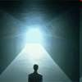
Клиническая смерть
Клини́ческая смерть — обратимый этап умирания, переходный период между жизнью и смертью. На данном этапе прекращается деятельность сердца и дыхания, полностью исчезают все внешние признаки жизнедеятельности организма. При этом гипоксия (кислородное голодание) не вызывает необратимых изменений в наиболее к ней чувствительных органах и системах. Данный период в среднем продолжается не более 3-4 минут, максимум 5-6 минут.
Чем короче период между констатацией клинической смерти и началом проведения реанимационных мероприятий, тем больше шансов на жизнь у больного, поэтому диагностика и лечение проводится параллельно.

Slide 23
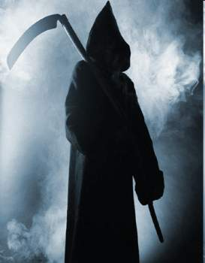
Биологическая смерть
Биологи́ческая смерть (или истинная смерть) представляет собой необратимое прекращение физиологических процессов в клетках и тканях. Под необратимым прекращением обычно понимается «необратимое в рамках современных медицинских технологий» прекращение процессов. Со временем меняются возможности медицины по реанимации умерших пациентов, вследствие чего граница смерти отодвигается в будущее.

Slide 25
В зависимости от исхода поражения электрические удары могут быть условно разделены на следующие четыре степени:
I — судорожное сокращение мышц без потери сознания;
II — судорожное сокращение мышц с потерей сознания, но с сохранившимися дыханием и работой сердца;
III — потеря сознания и нарушение сердечной деятельности или дыхания (либо того и другого вместе);
IV—отсутствие дыхания и кровообращения, т. е. смерть.

Slide 26
Характер поражения определяется:
Временем действия тока
Индивидуальными физиологическими особенностями человека (физическое здоровье, наличие заболеваний сердечно-сосудистой системы, кожи, нервной системы, наличие алкоголя в крови)

Slide 27
Двухфазное включение человека

Slide 28
Однофазное включение человека

Slide 29
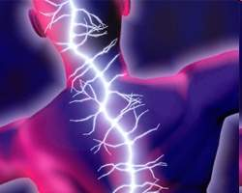
Пути прохождения тока
Путь прохождения тока оказывает существенное влияние на характер поражения.
Наиболее опасный – это путь, проходящий через голову и спинной мозг, сердце, легкие. Как показывает анализ электротравматизма, пути прохождения тока «правая рука -ноги», «рука – рука» встречаются наиболее часто, реже встречаются пути «голова - ноги», «нога – нога».

